Slide 1
微软俱乐部国庆学习任务
2021.9.30

Slide 2
国庆计划
用python完成一个矩阵计算器，包含以下功能：
1定义矩阵
2加减、数乘
3矩阵相乘
4转置
5行列式
6求逆

Slide 3
所需前置知识
python入门
1安装开发环境
2python基础
3函数&高级特性
4面向对象编程
线性代数
1矩阵基础计算
2行列式——高斯消去法
3逆矩阵——高斯-若尔消元法

Slide 4
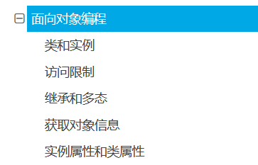
实例和类（子任务4-面向对象编程）
学习python面向对象编程，请将以下链接中的知识学完：https://www.liaoxuefeng.com/wiki/1016959663602400/1017495723838528
<-这即是python面向对象编程的知识

Slide 5
实例和类（子任务4-面向对象编程）
面向对象和面向过程编程的区别是什么？
这里我们假设要用编程完成一件事：把面包放入冰箱里
面向过程编程：将冰箱门打开，然后把面包放进去，最后把冰箱门关上。
面向对象编程：定义冰箱和面包对象，冰箱对象调用开门方法，面包对象调用放入方法，冰箱对象调用关门方法。

Slide 6
实例和类（子任务4-面向对象编程）
巩固练习：
设计一个点类(point)和一个矩形类(Rectangle)
1、点类拥有x,y两个属性
2、矩形类通过两个点（左上角和右下角，假设矩形的长和宽平行于x和y轴）初始化，并拥有两个方法，分别用于计算矩形面积和判断点是否在矩形内。

Slide 7
实例和类（子任务4-面向对象编程）
定义类（请将其补充完整）
class Point:
def __init__(self, x, y):
self.x = x
self.y = y
class Rectangle:
def __init__(self, leftUp, rightDown):
self.leftUp= leftUp
self.rightDown= rightDown
def area(self):
加入内容
return long * width
def isin(self, point):
加入内容
return False
在main函数内，测试是否写得正确：
x = Point(5,5)
left = Point(1,10)
right = Point(10,1)
rec = Rectangle(left,right)
print(rec.area())
print(rec.isin(x))

Slide 8
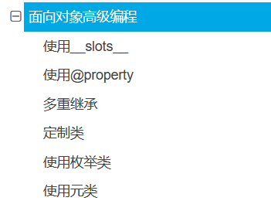
学有余力，可以额外去学习面向对象高级编程，不学也不影响最终计算器的编写。 https://www.liaoxuefeng.com/wiki/1016959663602400/1017501628721248

